Slide 1
MANAJEMEN PROYEK TI
Konsep Dasar & Siklus
Hidup Proyek TI
Pertemuan 1–2 • Sub-CPMK 1
Program Studi D3 Teknik Informatika — Fakultas Vokasi USU
Zulhamsyah Fachrurrazi Nasution, S.Kom., M.MSI

Slide 2
PETA PEMBELAJARAN
Agenda Hari Ini
Apa itu proyek & karakteristiknya
Proyek vs. kegiatan operasional
1
2
Triple constraint & manajemen proyek
Peran project manager & stakeholder
3
4
Siklus hidup proyek — 5 fase
Studi kasus & tugas individu
5
6
TIK2111 • Manajemen Proyek TI • Pertemuan 1 • 2/27

Slide 3
CAPAIAN PEMBELAJARAN
Kemampuan Akhir yang Diharapkan
Sub-CPMK 1
Mahasiswa mampu menjelaskan konsep dasar, karakteristik, siklus hidup, serta metodologi dan standar manajemen proyek TI (PMBOK, Agile/Scrum).
Fokus Pertemuan Ini — Indikator Pencapaian
Mendefinisikan proyek dan membedakannya dari kegiatan operasional
Menjelaskan karakteristik proyek dan konsep triple constraint
Menjelaskan lima fase siklus hidup proyek TI beserta hasil (deliverable) tiap fase
Memetakan sebuah studi kasus proyek TI ke dalam fase siklus hidup yang tepat
TIK2111 • Manajemen Proyek TI • Pertemuan 1 • 3/27

Slide 4
PEMANTIK DISKUSI
Sebelum Kita Mulai…
?
“Pernahkah Anda terlibat dalam sebuah ‘proyek’? Apa yang membuatnya terasa berbeda dari kegiatan sehari-hari Anda?”
TIK2111 • Manajemen Proyek TI • Pertemuan 1 • 4/27

Slide 5
KONSEP DASAR
Apa Itu Proyek?
Contoh Cepat
“Proyek adalah usaha sementara (temporary endeavor) yang dilakukan untuk menciptakan produk, layanan, atau hasil yang unik.”
Pengembangan aplikasi mobile baru
Pembangunan sistem informasi akademik
Migrasi sistem ke layanan cloud
Implementasi sistem keamanan siber
— Project Management Institute, A Guide to the PMBOK®
TIK2111 • Manajemen Proyek TI • Pertemuan 1 • 5/27

Slide 6
KONSEP DASAR
Tiga Karakteristik Utama Proyek
T
U
P
Temporary (Sementara)
Unique (Unik)
Progressive Elaboration
Memiliki titik awal dan akhir yang jelas; proyek berhenti begitu tujuannya tercapai.
Menghasilkan produk, layanan, atau hasil yang belum pernah dibuat persis sama sebelumnya.
Detail dan rencana proyek diperjelas secara bertahap seiring berjalannya proyek.
TIK2111 • Manajemen Proyek TI • Pertemuan 1 • 6/27

Slide 7
KONSEP DASAR
Proyek vs. Kegiatan Operasional
PROYEK
OPERASIONAL
Bersifat sementara, dengan awal dan akhir yang jelas
Menghasilkan sesuatu yang unik / baru
Tim sering dibentuk khusus untuk proyek tsb.
Tujuan: mencapai target tertentu, lalu selesai
Contoh: membangun aplikasi e-KRS baru
Bersifat berkelanjutan dan berulang (repetitif)
Menjaga bisnis / layanan tetap berjalan
Dijalankan oleh tim / unit kerja tetap
Tujuan: menopang fungsi organisasi sehari-hari
Contoh: mengelola server & jaringan kampus
TIK2111 • Manajemen Proyek TI • Pertemuan 1 • 7/27

Slide 8
KONSEP DASAR
Contoh Proyek TI di Berbagai Bidang
1
2
3
Pengembangan aplikasi / sistem baru
Migrasi sistem ke layanan cloud
Implementasi ERP atau CRM
4
5
6
Peningkatan keamanan siber (cybersecurity)
Modernisasi infrastruktur jaringan
Implementasi sistem informasi akademik
TIK2111 • Manajemen Proyek TI • Pertemuan 1 • 8/27

Slide 9
KONSEP DASAR
Triple Constraint: Batasan Utama Proyek
Mutu
Mengelola Keseimbangan
Ketiga sisi saling terkait — mengubah satu sisi akan memengaruhi sisi lainnya
Menambah ruang lingkup biasanya butuh waktu dan/atau biaya tambahan
Mempercepat waktu (deadline lebih ketat) sering menambah biaya
Tugas project manager: menjaga keseimbangan agar mutu proyek tetap terjaga
Ruang Lingkup
(Scope)
Biaya
(Cost)
Waktu
(Time)
TIK2111 • Manajemen Proyek TI • Pertemuan 1 • 9/27

Slide 10
MANAJEMEN PROYEK
Apa Itu Manajemen Proyek?
“Penerapan pengetahuan, keterampilan, alat, dan teknik pada aktivitas proyek untuk memenuhi persyaratan proyek.”
— Project Management Institute (PMI)
Pada intinya, manajemen proyek berarti menyeimbangkan ruang lingkup, waktu, biaya, dan mutu — agar proyek mencapai tujuannya secara efektif dan efisien.
TIK2111 • Manajemen Proyek TI • Pertemuan 1 • 10/27

Slide 11
MANAJEMEN PROYEK
Mengapa Manajemen Proyek TI Penting?
1
Kompleksitas Tinggi
2
Perubahan Teknologi Cepat
Proyek TI melibatkan banyak pihak: developer, klien, pengguna, dan vendor sekaligus.
Teknologi dan kebutuhan pengguna dapat berubah selama proyek berjalan, meningkatkan ketidakpastian.
3
Risiko Kegagalan Nyata
4
Meningkatkan Peluang Sukses
Tanpa pengelolaan yang baik, proyek rentan terlambat, membengkak biaya, atau tidak sesuai kebutuhan.
Manajemen proyek yang baik membantu proyek selesai tepat waktu, sesuai anggaran dan mutu.
TIK2111 • Manajemen Proyek TI • Pertemuan 1 • 11/27

Slide 12
MANAJEMEN PROYEK
Peran & Tanggung Jawab Project Manager
1
Merencanakan dan mengorganisasi seluruh aktivitas proyek
2
Memimpin dan mengoordinasikan tim proyek
3
Mengelola komunikasi dengan seluruh stakeholder
4
Mengidentifikasi, menganalisis, dan mengendalikan risiko
5
Memastikan proyek selesai sesuai ruang lingkup, waktu, biaya, dan mutu
TIK2111 • Manajemen Proyek TI • Pertemuan 1 • 12/27

Slide 13
MANAJEMEN PROYEK
Siapa Saja Stakeholder Proyek TI?
Sponsor /
Manajemen
Regulator / Pihak
Eksternal
Project Manager
& Tim Proyek
PROYEK
Vendor /
Supplier
Klien /
Pengguna
TIK2111 • Manajemen Proyek TI • Pertemuan 1 • 13/27

Slide 14
SIKLUS HIDUP PROYEK
Apa Itu Siklus Hidup Proyek?
“Rangkaian fase yang dilalui sebuah proyek, mulai dari awal hingga akhir, yang memberikan struktur dasar untuk mengelola proyek.”
Setiap fase memiliki tujuan, aktivitas utama, dan hasil (deliverable) tersendiri
Fase-fase umumnya berurutan, meski beberapa dapat tumpang tindih
Struktur ini membantu tim proyek fokus dan terorganisasi di setiap tahap
TIK2111 • Manajemen Proyek TI • Pertemuan 1 • 14/27

Slide 15
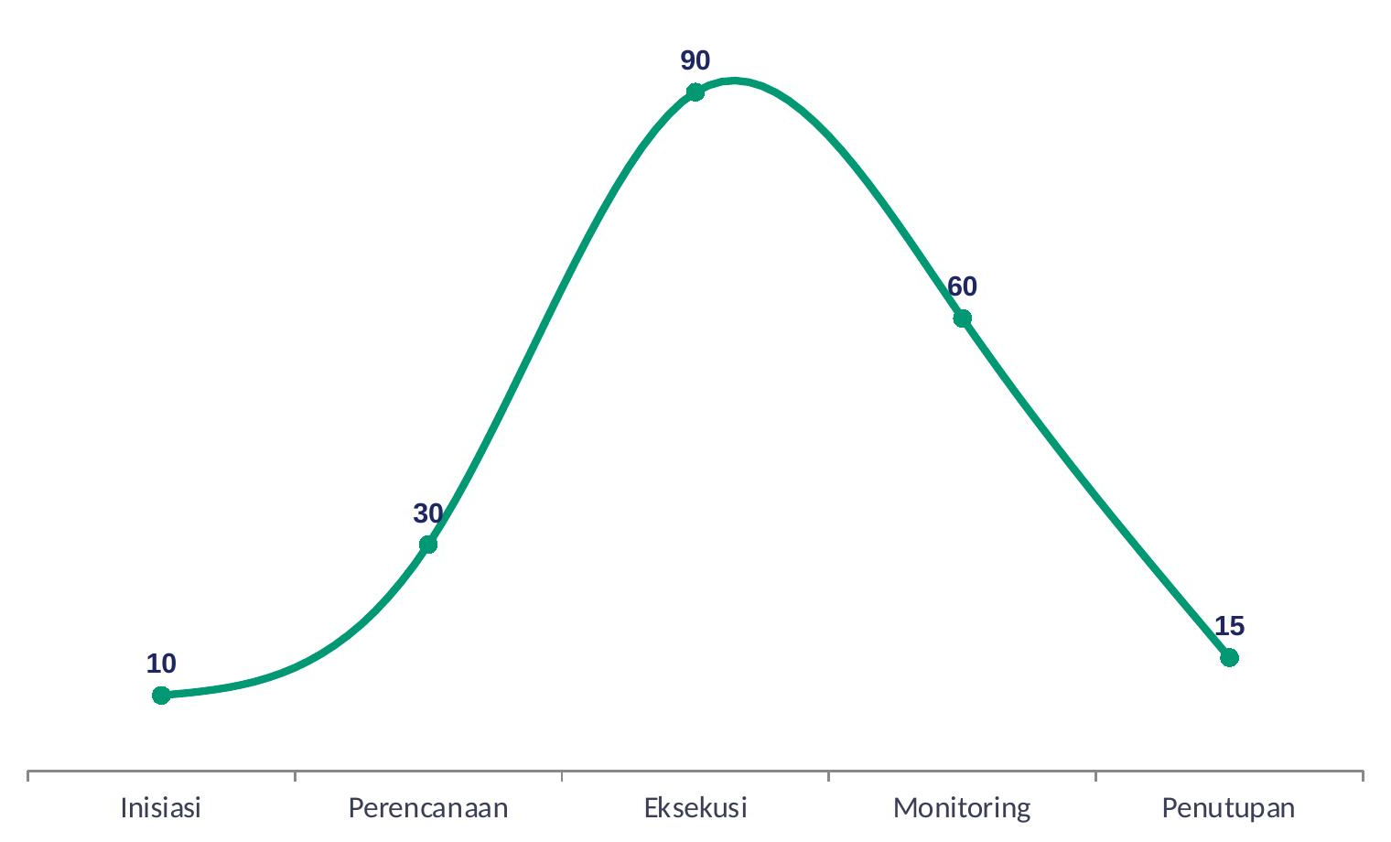
SIKLUS HIDUP PROYEK
Pola Umum Biaya & Intensitas Sumber Daya
Biaya & Alokasi Sumber Daya
Rendah pada fase Inisiasi — tim masih kecil, aktivitas bersifat perencanaan awal
Meningkat tajam saat Eksekusi — puncak kebutuhan tim dan anggaran
Menurun bertahap menjelang Penutupan proyek
TIK2111 • Manajemen Proyek TI • Pertemuan 1 • 15/27

Slide 16
SIKLUS HIDUP PROYEK
Lima Fase Siklus Hidup Proyek (PMBOK)
Kelima fase ini berlaku umum untuk hampir semua jenis proyek TI — dari skala kecil hingga besar.
1
2
3
4
5
Inisiasi
Perencanaan
Eksekusi
Monitoring &
Pengendalian
Penutupan
TIK2111 • Manajemen Proyek TI • Pertemuan 1 • 16/27

Slide 17
SIKLUS HIDUP PROYEK
Fase 1 — Inisiasi (Initiating)
1
Mendefinisikan tujuan dan kelayakan proyek secara garis besar
Mengidentifikasi stakeholder awal dan kebutuhan utama
Memberikan otorisasi resmi agar proyek dapat dimulai
HASIL (DELIVERABLE)
Project Charter
TIK2111 • Manajemen Proyek TI • Pertemuan 1 • 17/27

Slide 18
SIKLUS HIDUP PROYEK
Fase 2 — Perencanaan (Planning)
2
Menyusun ruang lingkup (scope) dan Work Breakdown Structure (WBS)
Menyusun jadwal, estimasi biaya, dan rencana mutu proyek
Menyusun rencana manajemen risiko, komunikasi, dan pengadaan
HASIL (DELIVERABLE)
Project Management Plan
TIK2111 • Manajemen Proyek TI • Pertemuan 1 • 18/27

Slide 19
SIKLUS HIDUP PROYEK
Fase 3 — Eksekusi (Executing)
3
Melaksanakan pekerjaan sesuai dengan rencana yang disusun
Mengoordinasikan tim, sumber daya, dan vendor proyek
Mengelola komunikasi dan ekspektasi stakeholder
HASIL (DELIVERABLE)
Deliverable / Hasil Kerja Proyek
TIK2111 • Manajemen Proyek TI • Pertemuan 1 • 19/27

Slide 20
SIKLUS HIDUP PROYEK
Fase 4 — Monitoring & Pengendalian (Monitoring & Controlling)
4
Memantau kemajuan proyek dibandingkan rencana (jadwal & biaya)
Mengendalikan perubahan (change control) secara terstruktur
Mengambil tindakan korektif ketika terjadi penyimpangan
HASIL (DELIVERABLE)
Laporan Kinerja Proyek
TIK2111 • Manajemen Proyek TI • Pertemuan 1 • 20/27

Slide 21
SIKLUS HIDUP PROYEK
Fase 5 — Penutupan (Closing)
5
Menyerahkan hasil akhir proyek kepada klien / pengguna
Menutup kontrak dan administrasi proyek secara resmi
Mendokumentasikan pembelajaran (lessons learned)
HASIL (DELIVERABLE)
Laporan Penutupan Proyek
TIK2111 • Manajemen Proyek TI • Pertemuan 1 • 21/27

Slide 22
SIKLUS HIDUP PROYEK
Sekilas: Predictive vs. Adaptive
PREDICTIVE (WATERFALL)
ADAPTIVE (AGILE / SCRUM)
Fase dikerjakan secara berurutan
Ruang lingkup ditetapkan di awal proyek
Cocok untuk kebutuhan yang jelas & stabil
Dikerjakan secara iteratif & bertahap (sprint)
Ruang lingkup dapat berubah / disesuaikan
Cocok untuk kebutuhan yang dinamis
Akan dibahas lebih dalam pada pertemuan berikutnya — Metodologi & Standar Manajemen Proyek
TIK2111 • Manajemen Proyek TI • Pertemuan 1 • 22/27

Slide 23
STUDI KASUS
Sistem Informasi Akademik Kampus
STUDI KASUS
Tim TI kampus ditugaskan mengembangkan sistem KRS (Kartu Rencana Studi) online baru untuk menggantikan proses manual yang selama ini digunakan.
Proyek dimulai dari pengajuan proposal kepada pimpinan, dilanjutkan dengan penyusunan kebutuhan sistem dan jadwal pengerjaan, pengembangan (coding) modul KRS, uji coba oleh mahasiswa, hingga akhirnya serah terima sistem kepada bagian akademik.
TIK2111 • Manajemen Proyek TI • Pertemuan 1 • 23/27

Slide 24
STUDI KASUS
Diskusi: Petakan Aktivitas ke Fase Siklus Hidup
Pengajuan proposal ke pimpinan kampus
?
Menyusun kebutuhan sistem & jadwal pengerjaan
?
Coding & pengembangan modul KRS
?
Uji coba oleh mahasiswa & perbaikan bug
?
Serah terima sistem & evaluasi akhir
?
TIK2111 • Manajemen Proyek TI • Pertemuan 1 • 24/27

Slide 25
RANGKUMAN
Poin-Poin Penting
✓
Proyek bersifat sementara, unik, dan berkembang bertahap — berbeda dari kegiatan operasional
✓
Manajemen proyek menyeimbangkan ruang lingkup, waktu, biaya, dan mutu (triple constraint)
✓
Siklus hidup proyek terdiri dari 5 fase: Inisiasi, Perencanaan, Eksekusi, Monitoring & Pengendalian, Penutupan
✓
Setiap fase memiliki tujuan dan hasil (deliverable) yang berbeda-beda
TIK2111 • Manajemen Proyek TI • Pertemuan 1 • 25/27

Slide 26
SESI PERKULIAHAN
Rencana Kegiatan Pertemuan Ini
±60'
Ceramah & Diskusi Konsep
Penjelasan materi konsep dasar, karakteristik, dan siklus hidup proyek TI, disertai tanya jawab
±30'
Studi Kasus & Diskusi Kelompok
Memetakan aktivitas pada studi kasus ke dalam fase siklus hidup proyek yang tepat
±10'
Refleksi & Penutup
Rangkuman materi dan penjelasan Tugas Individu 1
TIK2111 • Manajemen Proyek TI • Pertemuan 1 • 26/27

Slide 27
Terima Kasih
Pertanyaan & Diskusi
Pertemuan berikutnya: Metodologi & Standar Manajemen Proyek (PMBOK, Agile/Scrum)
TIK2111 • Manajemen Proyek TI • Pertemuan 1 • 27/27

